Slide 1
Конспект по теме «Домашние животные»
Цель: познакомить с названиями домашних животных, их детенышами.
Задачи: Образовательные: обогащать представления детей о домашних животных, об уходе за ними, о пользе животных, учить сравнивать, учить детей образовывать сложные слова, существительные множественного числа, упражняем в нахождении геометрических фигур, передавать характерные черты животного в рисунке. Развивающие: развивать речь, мышление, память, внимание, восприятие; развивать мелкую и общую моторику; развивать творчество; развивать эстетическое восприятие; пополнять словарный запас по теме, развивать словоизменение и словообразование; Воспитывающие: воспитывать у детей познавательный интерес к окружающему миру, воспитывать самостоятельность при выполнении задания.
Выполнила: Монгуш Д. А

Slide 2
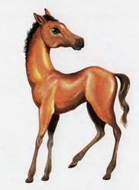
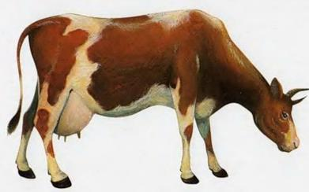
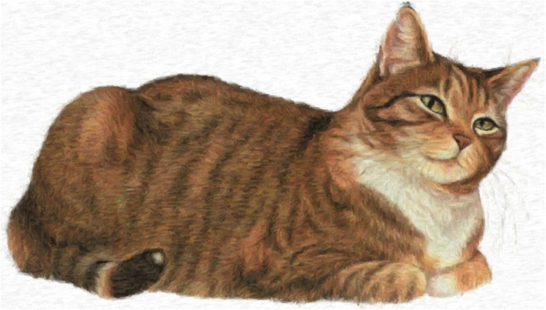
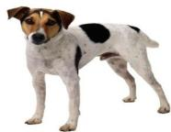
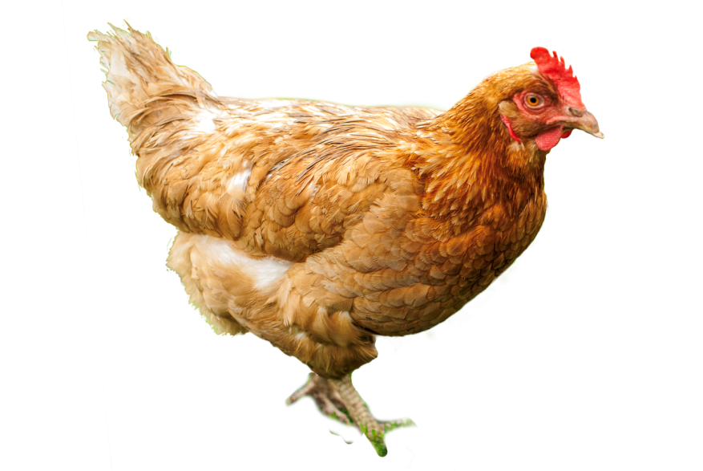
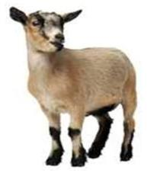
Домашние животные
Домашними называют животных которые живут рядом с человеком. Он о них заботится (строит жилище, кормит, ухаживает). А животные приносят за это человеку пользу (мясо, молоко, сало, яйцо, шерсть, пух и помогают обрабатывать землю, сторожить дом.

Slide 3
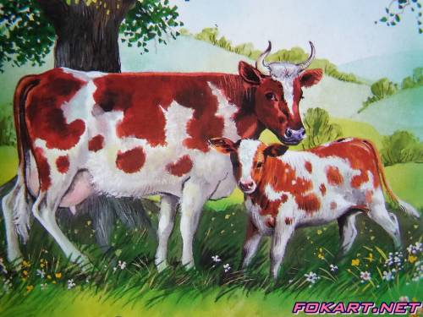
Отгадай загадку
У неё рога, копыта, И на всех глядит сердито, Но добрей она щенка, И нальёт нам молока.
К

Slide 4
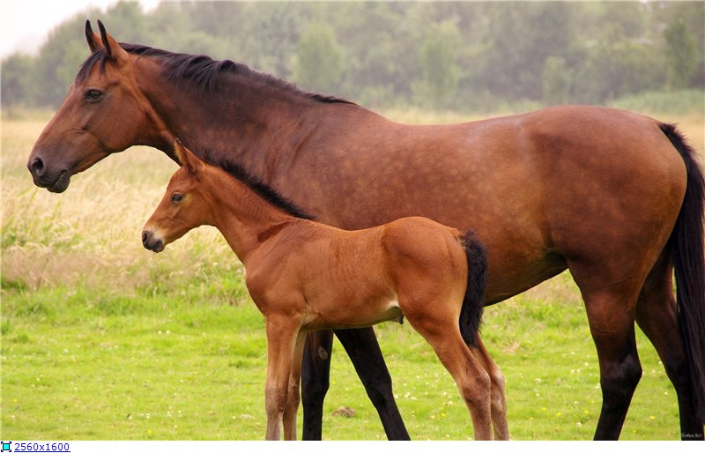
Отгадай загадку
Я копытом стучу, стучу.
Я скачу, скачу.
Грива вьётся на ветру.
Кто это?
Л

Slide 5
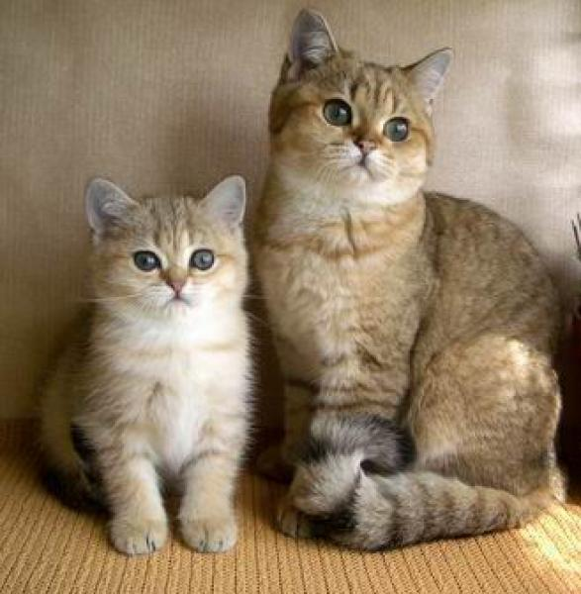
Отгадай загадку
Я умею чисто мыться Не водой, а языком. Мяу! Как мне часто снится Блюдце с теплым молоком!
К

Slide 6
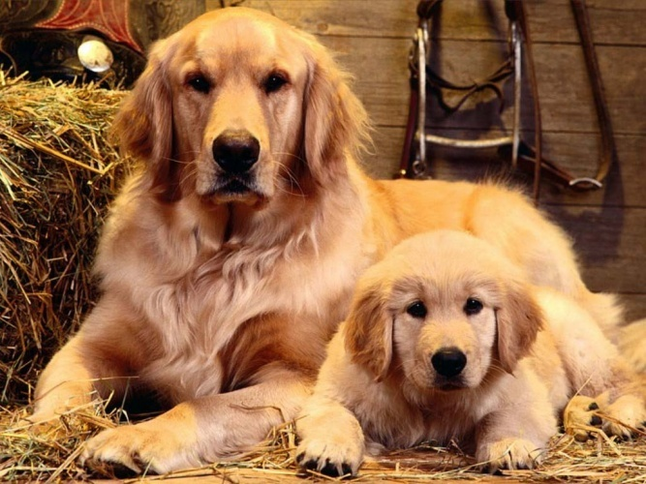
Отгадай загадку
Кто у двери нас встречает,
В тишине весь день, проспав
И от счастья начинает
Громко лаять: «Гав-гав-га»
С

Slide 7
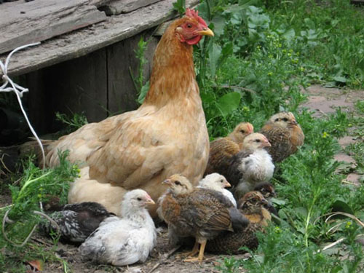
Отгадай загадку
Квохчет, квохчет, детей созывает,
Всех под крыло собирает.
К

Slide 8
Д/игра «Найди свою маму».
- У собаки кто? - щенок;
- У коровы кто? - теленок;
- У лошади кто? - жеребенок;
- У кошки кто? - котенок;
- У свиньи кто? - поросенок;
- У козы кто? - козленок;
- У кролика кто? - крольчонок.

Slide 9
- Какую пользу приносит коров? - дает молоко,
- Какую пользу приносит человеку курица? – несет яйца,
- А какую пользу приносит кошка? - ловит мышей,
- Какую пользу приносит хозяину собака? - охраняет дом,
- А какую пользу приносит утка? - несет яйца,
- А лошадь - перевозит тяжести.

Slide 10
Спасибо за внимание!

